Slide 1
ĐỒ ÁN TỔNG HỢP NGÀNH
DỰ ĐOÁN FOREX
Nhóm thực hiện
TRƯƠNG TẤN PHÁT
PHẠM NGUYỄN HOÀNG VĨNH PHÚC
Giảng viên phụ trách
& Hướng dẫn
Thầy Bùi Mạnh Toàn

Slide 2
NỘI DUNG BÁO CÁO
1
GIỚI THIỆU ĐỀ TÀI
2
CÁC LÍ THUYẾT
3
DEMO

Slide 3
GIỚI THIỆU ĐỀ TÀI

Slide 4


GIỚI THIỆU ĐỀ TÀI
DỰ BÁO GIÁ TRỊ
CÔNG CỤ KĨ THUẬT
TỰ ĐỘNG GIAO DỊCH

Slide 5






GIỚI THIỆU ĐỀ TÀI

Slide 6
NỘI DUNG CHI TIẾT

Slide 7
NỘI DUNG CHI TIẾT
212
CLOSE CHECK
Expert Advisor
ADX
7 DAYS
MOVING AVERAGE
TRUNG BÌNH CỘNG
FORCASTING
LONG SHORT-TERM MEMORY

Slide 8
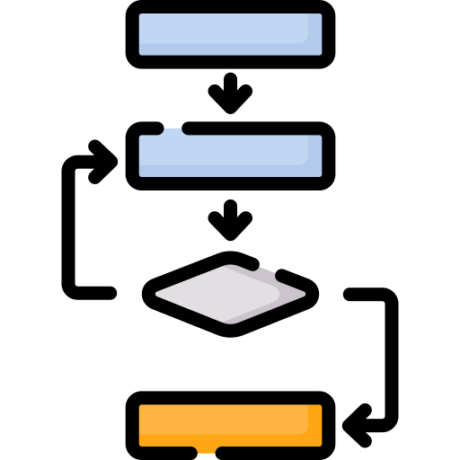
NỘI DUNG CHI TIẾT
Expert Advisor
212
mql5
ADX
Algo Trading
Auto Trading
MOVING AVERAGE
Metatrader 5
TRUNG BÌNH CỘNG
7 DAYS

Slide 9
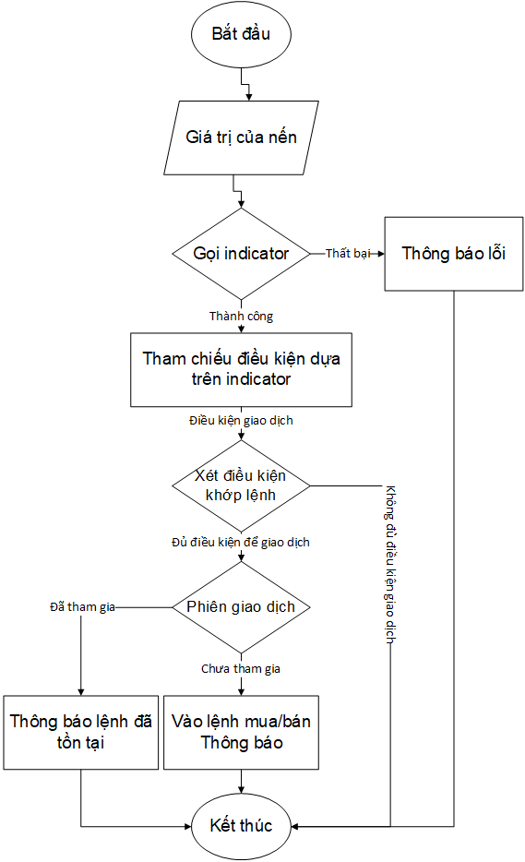
NỘI DUNG CHI TIẾT
Expert Advisor
212
ADX
MOVING AVERAGE
TRUNG BÌNH CỘNG
7 DAYS

Slide 10
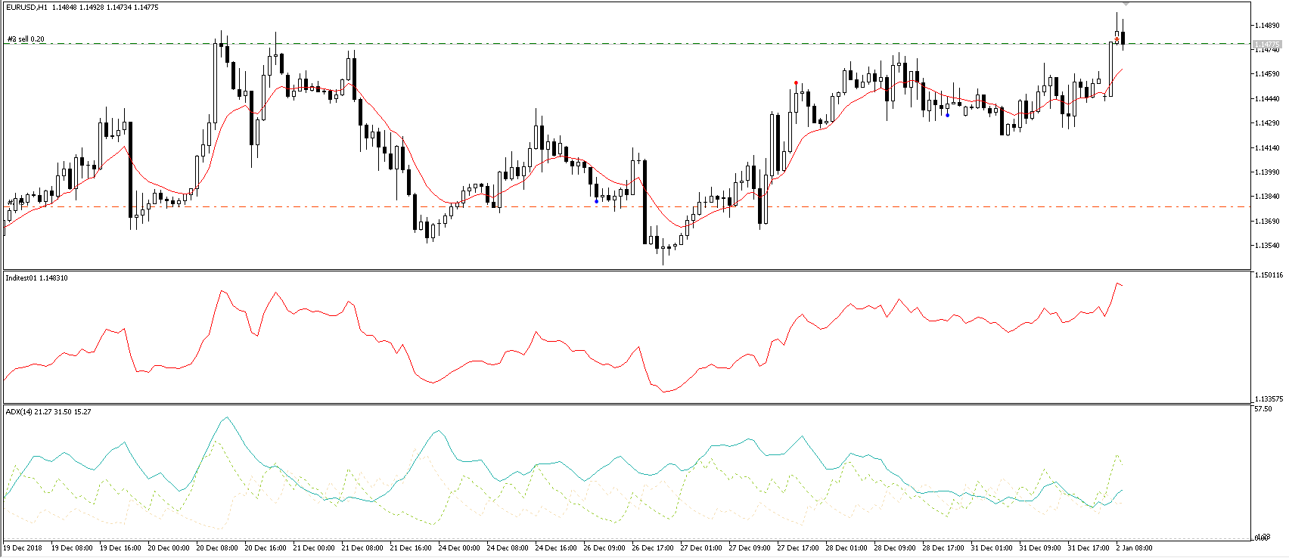
NỘI DUNG CHI TIẾT
Expert Advisor
212
ADX
MOVING AVERAGE
TRUNG BÌNH CỘNG
7 DAYS

Slide 11
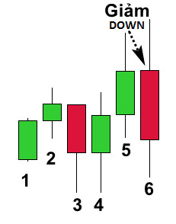
NỘI DUNG CHI TIẾT
Expert Advisor
212
2 nến cùng hướng
ADX
MOVING AVERAGE
1 nến ngược hướng
TRUNG BÌNH CỘNG
7 DAYS

Slide 12
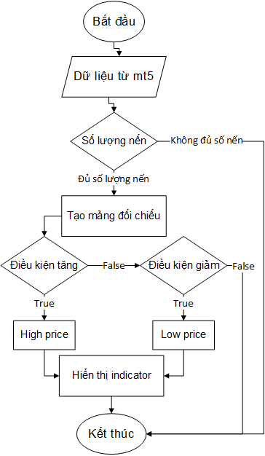
NỘI DUNG CHI TIẾT
Expert Advisor
212
ADX
MOVING AVERAGE
TRUNG BÌNH CỘNG
7 DAYS

Slide 13
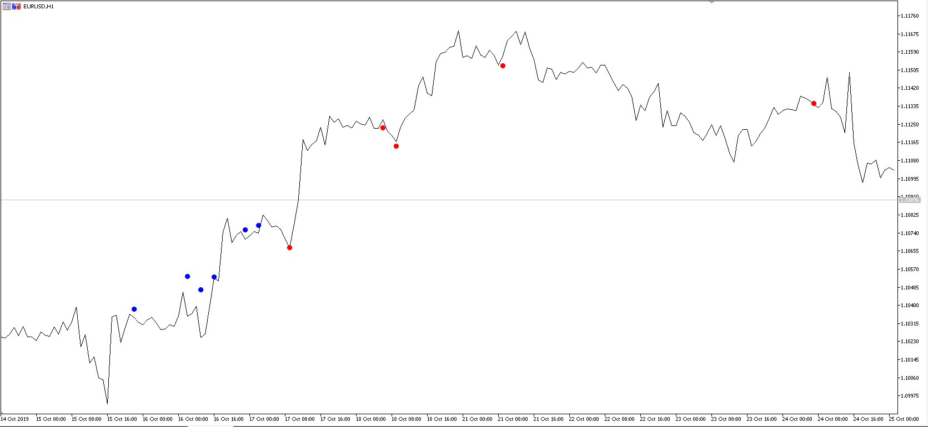
NỘI DUNG CHI TIẾT
Expert Advisor
212
ADX
MOVING AVERAGE
TRUNG BÌNH CỘNG
7 DAYS

Slide 14
NỘI DUNG CHI TIẾT
Expert Advisor
212
ADX = MA[((+DI) - (-DI)) / ((+ DI) + (-DI))] x 100
ADX
+ DI
ADX
MOVING AVERAGE
TRUNG BÌNH CỘNG
- DI
7 DAYS
Giá
Thời gian

Slide 15
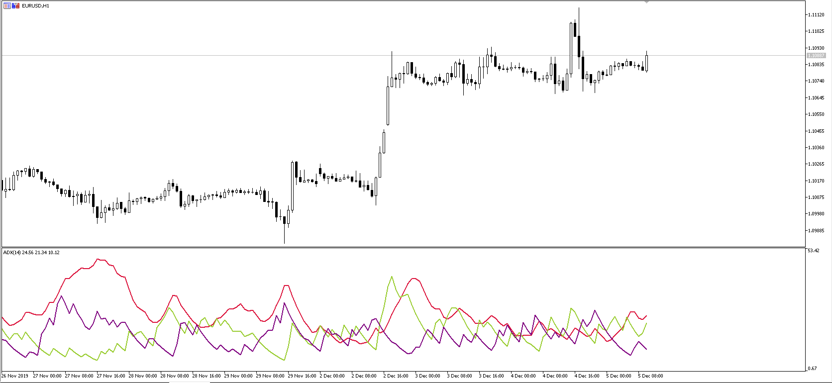
NỘI DUNG CHI TIẾT
Expert Advisor
212
ADX
MOVING AVERAGE
TRUNG BÌNH CỘNG
7 DAYS

Slide 16
NỘI DUNG CHI TIẾT
Expert Advisor
212
SMA của ‘n’ ngày
AVERAGE(Close(‘n’))
ADX
MOVING AVERAGE
‘n’ là số ngày xét (số nến)
TRUNG BÌNH CỘNG
7 DAYS

Slide 17
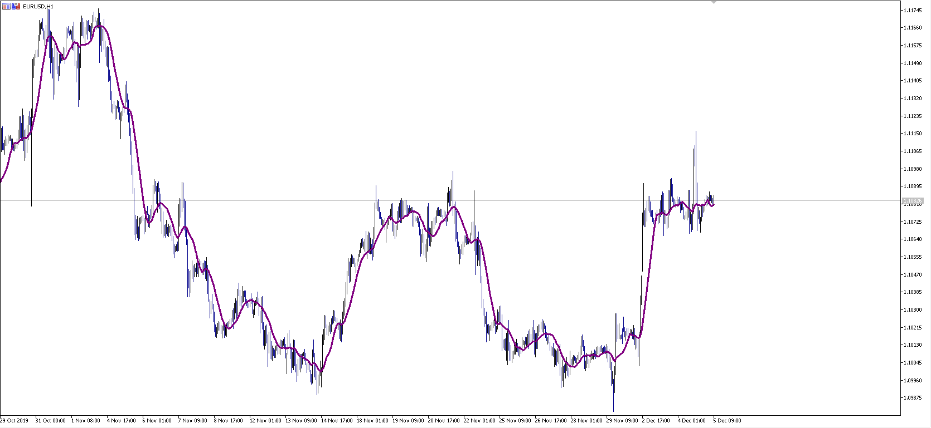
NỘI DUNG CHI TIẾT
Expert Advisor
212
ADX
MOVING AVERAGE
TRUNG BÌNH CỘNG
7 DAYS

Slide 18
NỘI DUNG CHI TIẾT
Expert Advisor
212
Giá mở
<
Giá đóng
Low price
ADX
Giá đóng
High price
Giá mở
>
MOVING AVERAGE
Giá mở
=
Giá đóng
AVERAGE (Low, High)
TRUNG BÌNH CỘNG
7 DAYS

Slide 19
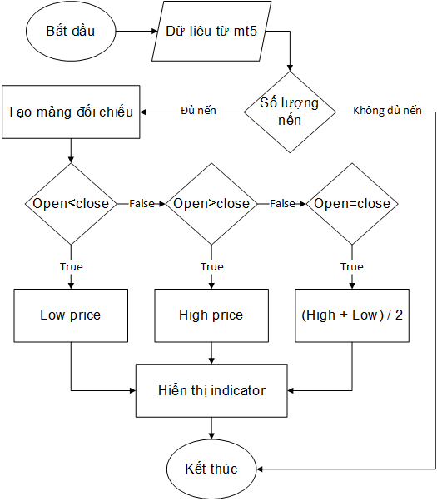
NỘI DUNG CHI TIẾT
Expert Advisor
212
ADX
MOVING AVERAGE
TRUNG BÌNH CỘNG
7 DAYS

Slide 20
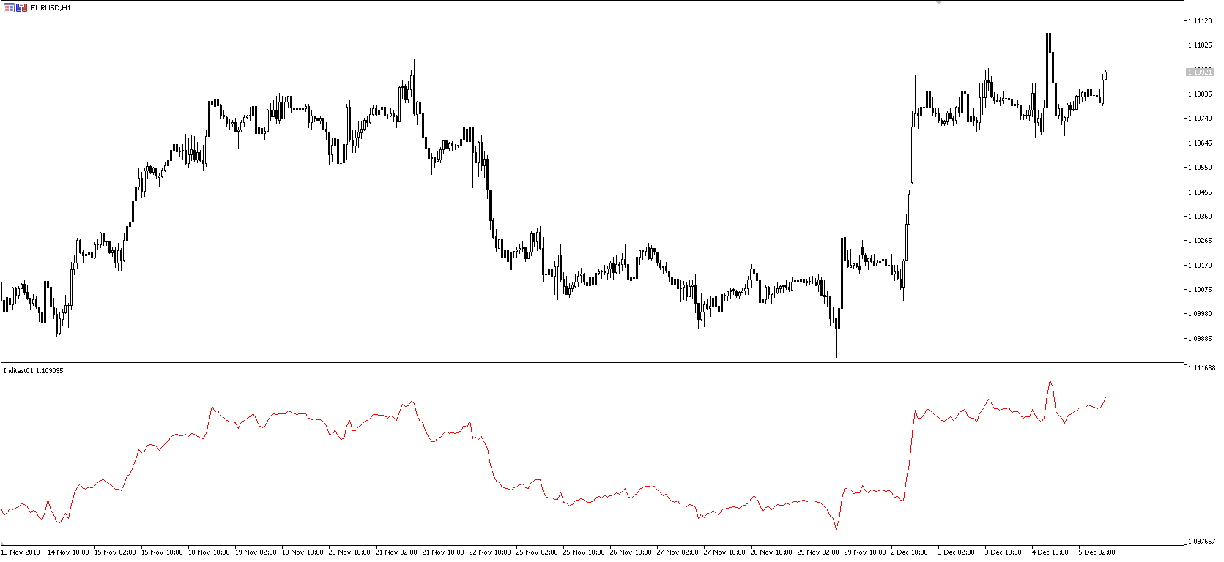
NỘI DUNG CHI TIẾT
Expert Advisor
212
ADX
MOVING AVERAGE
TRUNG BÌNH CỘNG
7 DAYS

Slide 21
NỘI DUNG CHI TIẾT
Expert Advisor
212
ADX
MOVING AVERAGE
TRUNG BÌNH CỘNG
7 DAYS

Slide 22
NỘI DUNG CHI TIẾT
Expert Advisor
212
ADX
MOVING AVERAGE
TRUNG BÌNH CỘNG
7 DAYS

Slide 23
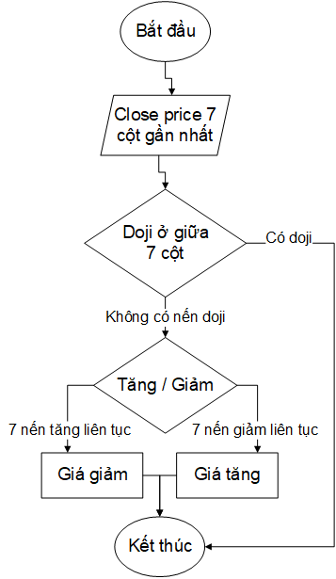
NỘI DUNG CHI TIẾT
Expert Advisor
212
ADX
MOVING AVERAGE
TRUNG BÌNH CỘNG
7 DAYS

Slide 24
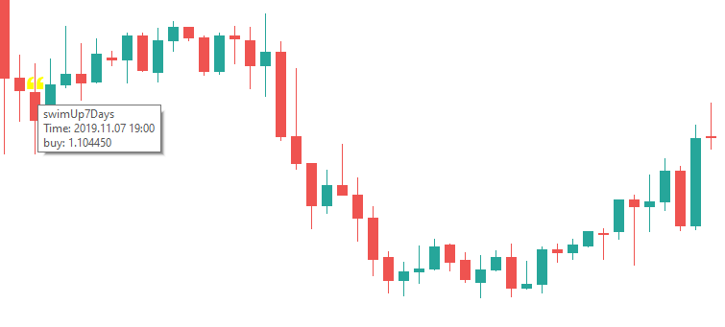
NỘI DUNG CHI TIẾT
Expert Advisor
212
ADX
MOVING AVERAGE
TRUNG BÌNH CỘNG
7 DAYS

Slide 25
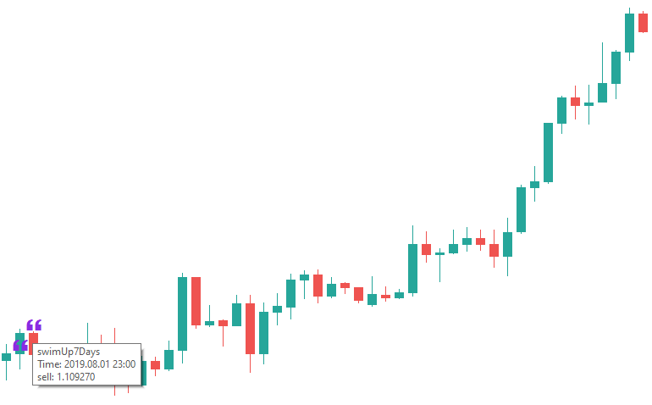
NỘI DUNG CHI TIẾT
Expert Advisor
212
ADX
MOVING AVERAGE
TRUNG BÌNH CỘNG
7 DAYS

Slide 26

NỘI DUNG CHI TIẾT
LONG SHORT-TERM MEMORY
MỘT DẠNG CỦA RNN
Giới thiệu bởi Hochreiter & Schmidhuber (1997)
Nhớ thông tin trong quãng thời gian dài

Slide 27
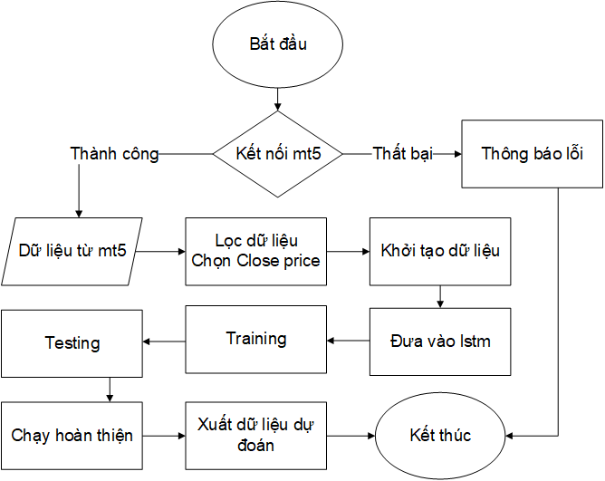
NỘI DUNG CHI TIẾT
LONG SHORT-TERM MEMORY

Slide 28
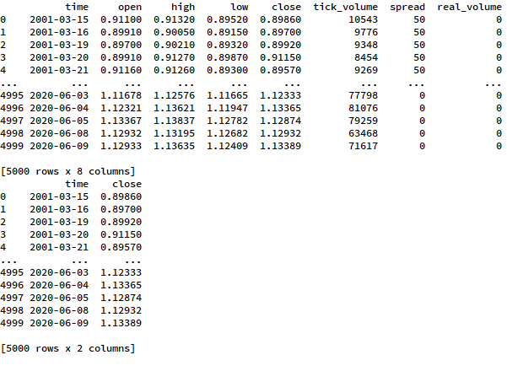
NỘI DUNG CHI TIẾT
LONG SHORT-TERM MEMORY

Slide 29
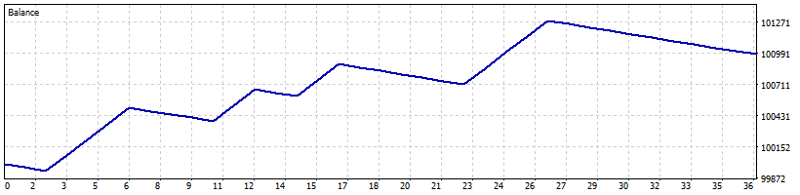
KẾT QUẢ THỰC NGHIỆM
Expert Advisor
LONG SHORT-TERM MEMORY
H1
M5

Slide 30
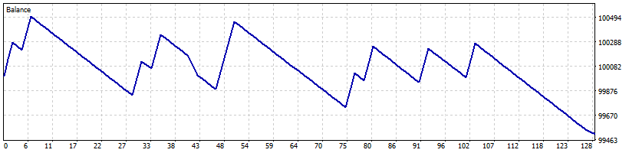
KẾT QUẢ THỰC NGHIỆM
Expert Advisor
LONG SHORT-TERM MEMORY
H1
M5

Slide 31
KẾT QUẢ THỰC NGHIỆM
Expert Advisor
STT | NGÀY | DỰ ĐOÁN | GIÁ TRỊ THẬT
1 | 03/06/2020 | 1.1056478 | 1.12333
2 | 04/06/2020 | 1.1134455 | 1.13365
3 | 05/06/2020 | 1.1104438 | 1.12874
4 | 06-07/06/2020 | N/A | N/A
5 | 08/06/2020 | 1.1081072 | 1.12932
6 | 09/06/2020 | 1.112823 | 1.13389
7 | 10/06/2020 | 1.1159252 | 1.13723
8 | 11/06/2020 | 1.1172037 | 1.12981
9 | 12/06/2020 | 1.1198187 | 1.12604
10 | 13-14/06/2020 | N/A | N/A
11 | 15/06/2020 | 1.1234583 | 1.12674
LONG SHORT-TERM MEMORY
Mục số 4 và 10 không có dữ liệu vì sàn giao dịch không hoạt động vào hai ngày cuối tuần

Slide 32
DEMO

Slide 33
Thầy và các bạn đã chú ý lắng nghe

